Slide 1

Программа по развитию социального предпринимательства
«Начни свое дело»

Slide 2

Цели и задачи программы
OMK
– Знакомство с лучшими российскими практиками в сфере социального предпринимательства
– Помощь в развитии малого бизнеса в городах присутствия ОМК
– Предоставление возможности жителям города заявить о собственных социальных идеях и получить дальнейшую финансовую поддержку на их реализацию
– Создание площадки для общения и взаимодействия по различным сферам деятельности и для любых участников, объединенных стремлением решать общие для региона социальные проблемы
Партнеры:
Благовещенский завод ОМК
Администрация Благовещенского муниципального района
Ассоциации организаций предпринимательства РБ
Министерство предпринимательства и туризма РБ
Министерство семьи,
труда и социальной
защиты населения РБ
Общественная палата РБ

Slide 3

OMK
Компоненты и этапы программы
Запуск и презентация программы
Образовательный блок
3
Обучение участников программы
1
Информационная кампания
1
2
4
Защита проектов перед бизнес-тренерами и администрацией города
2
Установочная конференция
Информационная поддержка осуществляется на всех этапах программы
Акселерационная программа
Грантовый конкурс
8
Сопровождение проектов наставниками и поиск со-финансирования
Старт конкурса и сбор заявок
5
4
3
9
Информационное сопровождение проектов (освещение в СМИ, пресс-тур)
6
Оценка заявок экспертами
7
Объявление победителей и заключение договоров
10
Продвижение проектов победителей на уровне региона и федерации
Программа по развитию социального предпринимательства

Slide 4

OMK
Бюджет программы и результаты в 2022 году
2,2млн рублей
грантовый пул
3млн рублей общий бюджет
0,8млн рублей образовательная программа и административные расходы
Результаты
33участника образовательной программы
13рабочих мест создано
11проектов победителей
3млн рублей
привлечено софинансирования

Slide 5
OMK
Специальные требования к проектам
Проекты должны быть:
- реализованы на территории Благовещенского муниципального района;
- иметь финансовую устойчивость и достигнуть самоокупаемости через доходы от собственной деятельности;
- иметь социальную значимость: смягчать существующие социальные проблемы/ улучшать качество жизни населения в целом или представителей социально незащищенных слоев населения;
- содержать определенную степень новизны подходов в решении социальных проблем;
- иметь потенциал к тиражировании в других регионах.
Участники
Текст
Юридические лица
Субъекты МСП (коммерческие организации и ИП)
Физические лица, планирующие открывать бизнес
Программа по развитию Социального предпринимательства

Slide 6

OMK
Календарный план
Текст
Установочная конференция
Очная защита проектов
Объявление победителей
Реализация проектов
11 апреля
24 апреля
до 30 июня
до 10 декабря
17 - 22 апреля
25 апреля - 14 мая
до 10 декабря
IV квартал
Образовательный блок
Прием заявок на конкурс
Сопровождение бизнес- проектов наставниками
Форум социальных предпринимателей
Программа по развитию Социального предпринимательства

Slide 7
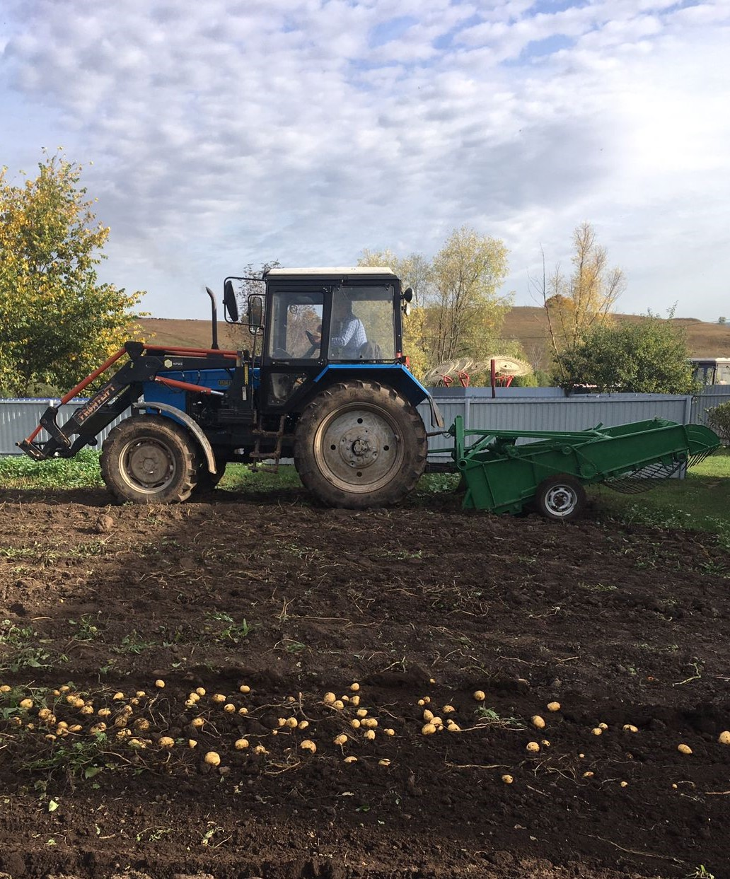
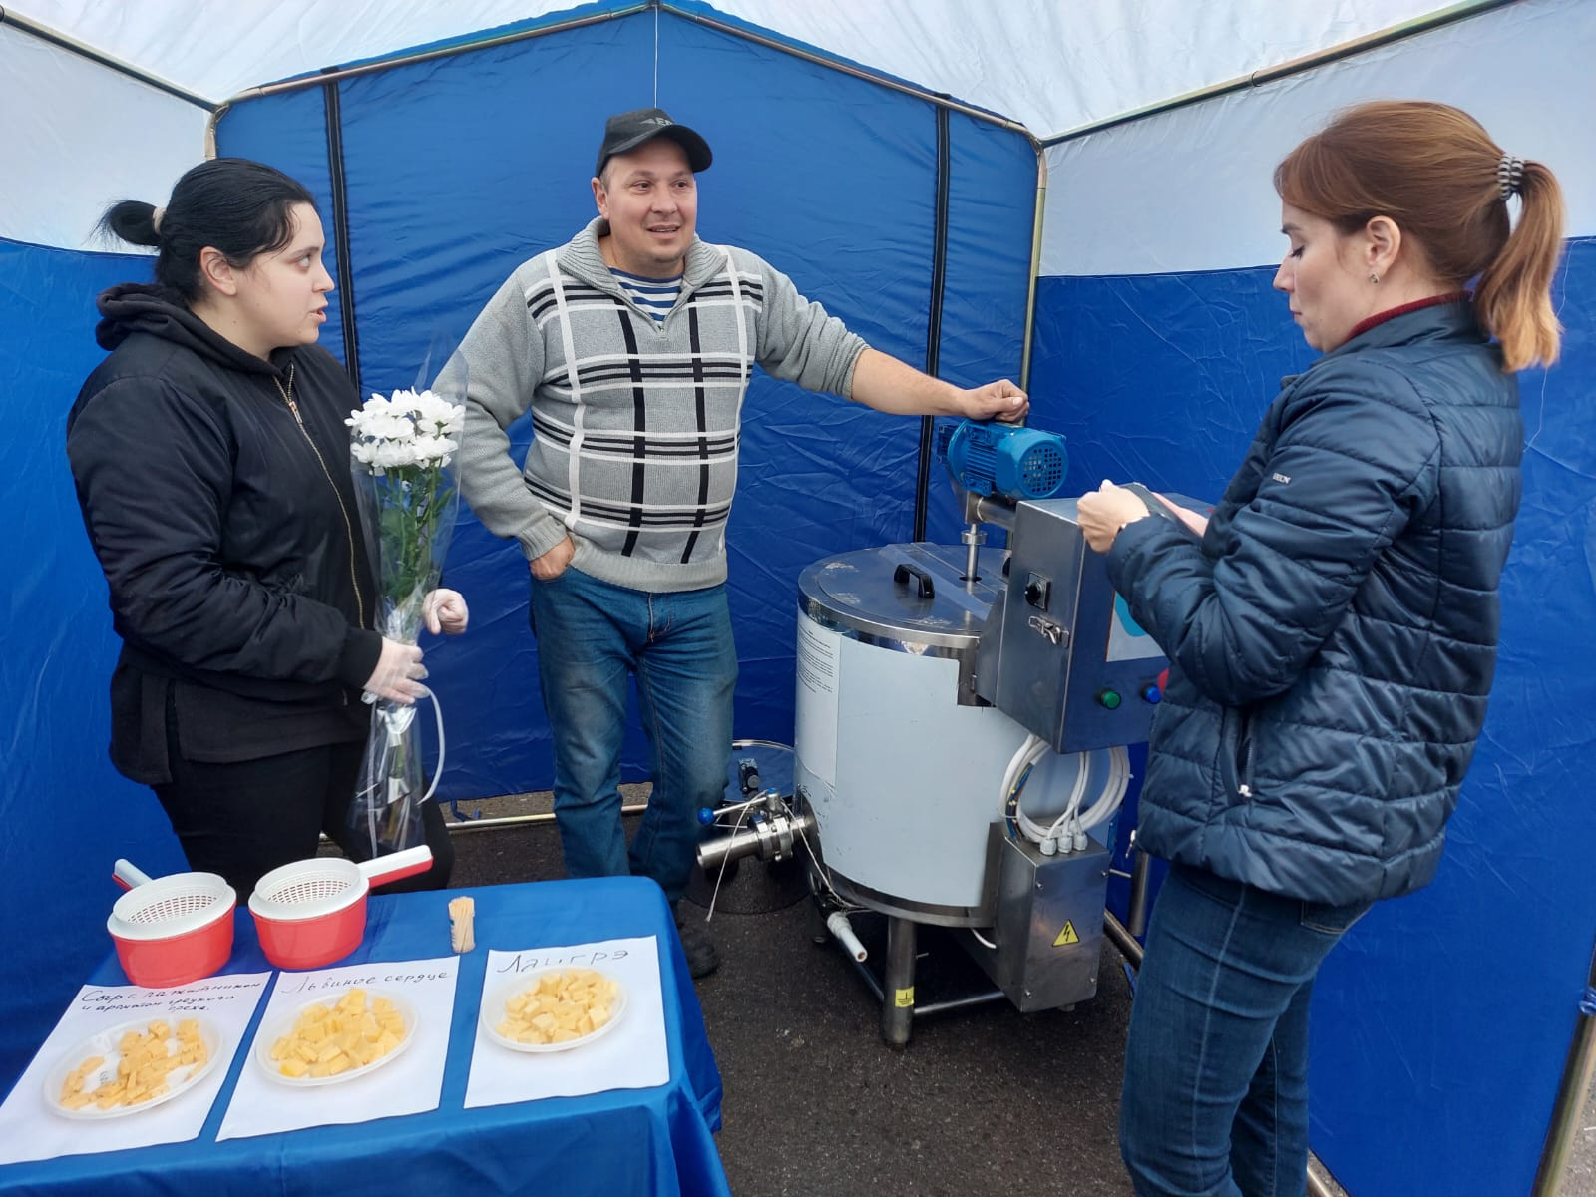
ОМК
Примеры проектов 2022 года
«Фермерские продукты»
Ильгиз Фатфуллин
Благовещенск
В 2019 году, он получил грант от ОМК на запуск проекта «Корова на балконе» по доставке натуральных молочных продуктов на дом. А уже в 2022 году Ильгиз масштабировал свой проект и теперь жителям Благовещенска и Уфы доступны не только фермерские молочные продукты, но и картофель, баранина, свинина.
Сырная юрта «Ошмянка»
Земфира Фатфуллина
Земфира приобрела оборудование для изготовления сыров. В производстве используется молоко, произведенное на семейной ферме.
Предприниматель также проводит мастер-классы по изготовления сыров для гостей глэмпинга «Терра Блага» у деревни Ошмянка».
«Семейный бизнес»

Slide 8
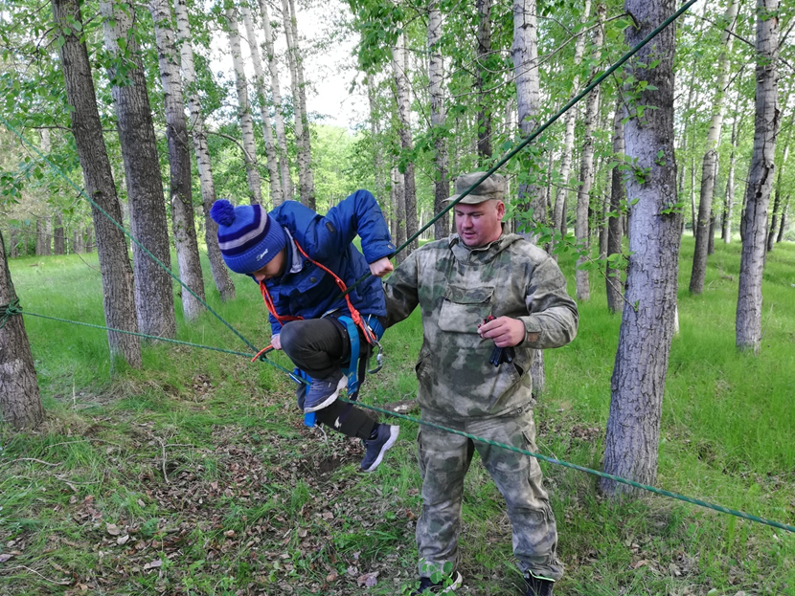
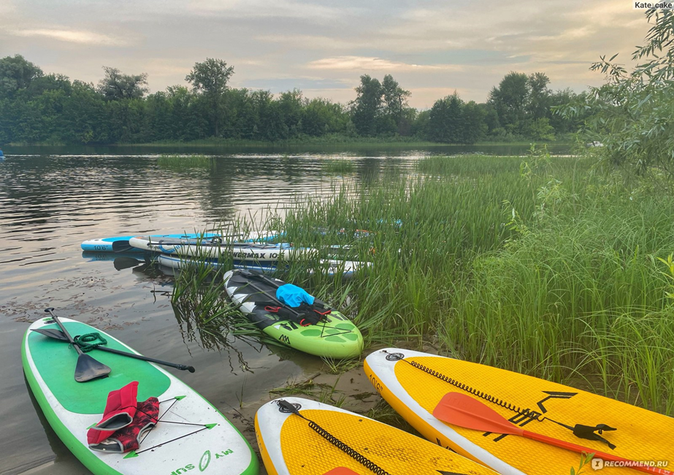
ОМК
Примеры проектов 2022 года
Водный туристический маршрут «Торговый путь от Уфы до Благзавода»
Алексей Бураков
Благовещенск
Алексей Бураков стал победителем программе «Начни свое дело» в 2020 году с проектом Туристический клуб «Бурый». Клуб занимается организацией слетов, турфестов, турпоходов, экскурсий по интересным и исторически значимым местам города и Республики Башкортостан.
В 2022 году Алексей расширил перечень оказываемых услуг и теперь проводит сплавы на SUP-борде от горы Кара-Абыз до большого острова в Благовещенске.
Проект положительно влияет на узнаваемость и имидж территории, на увеличение количества гостей из других регионов и в целом на развитие внутреннего туризма.

Slide 9
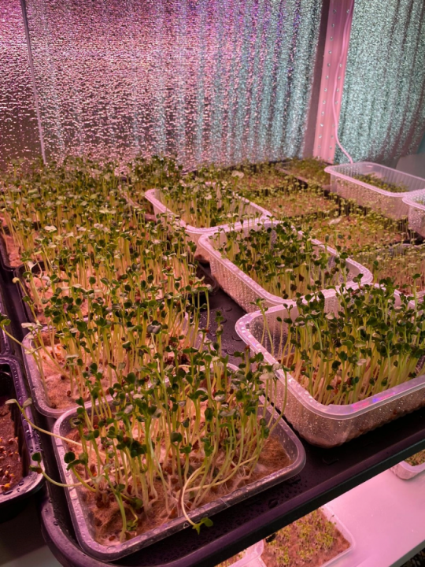
ОМК
Примеры проектов 2022 года
Мини-питомника «Сад - огород»
Локаткина Оксана
Благовещенск
В рамках проекта Оксана занимается выращивание рассады овощных культур, микрозелени, витграсс и цветочных культур.
Продукция реализуется через кафе и рестораны, а также местные магазины.

Slide 10
Спасибо за внимание!
(495) 231-77-71
press@omk.ru
www.omk.ru
@vk.com/omk_official
youtube.com/user/OMKPipeCompany

